Slide 1

童鞋们~让我来简单介绍一下我的生活和爱好~
观赏向
1.5座城市
一款游戏

Slide 2

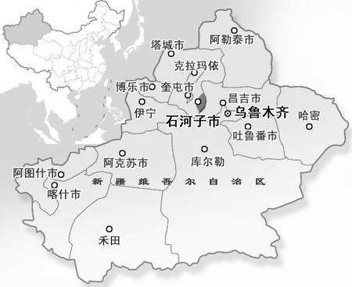
新疆石河子市
嗯。。首先官方资料引入
石河子，是新疆维吾尔自治区直辖县级市，与新疆生产建设兵团第八师实行师市合一管理体制，由新疆生产建设兵团管理。地处天山北麓lù中段，准噶尔盆地南部，面积460平方公里，东距自治区首府乌鲁木齐150千米，拥有新疆两所211大学之一的石河子大学。
大家知道在哪就行啦~

Slide 3
我的城市印象
三岁 小学 初中 高中 整个童年~~

Slide 4
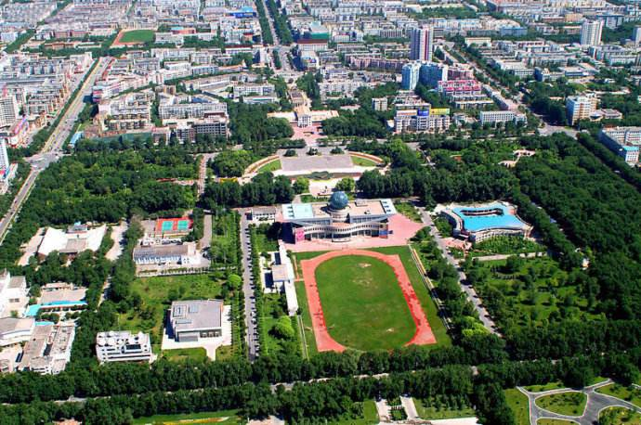
我的城市印象

Slide 5
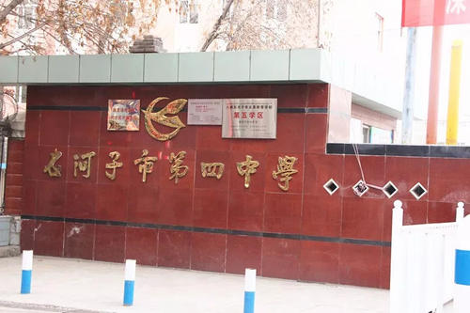
我的城市印象

Slide 6
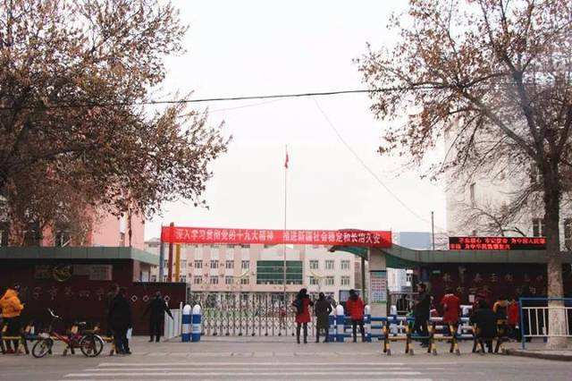
我的城市印象

Slide 7
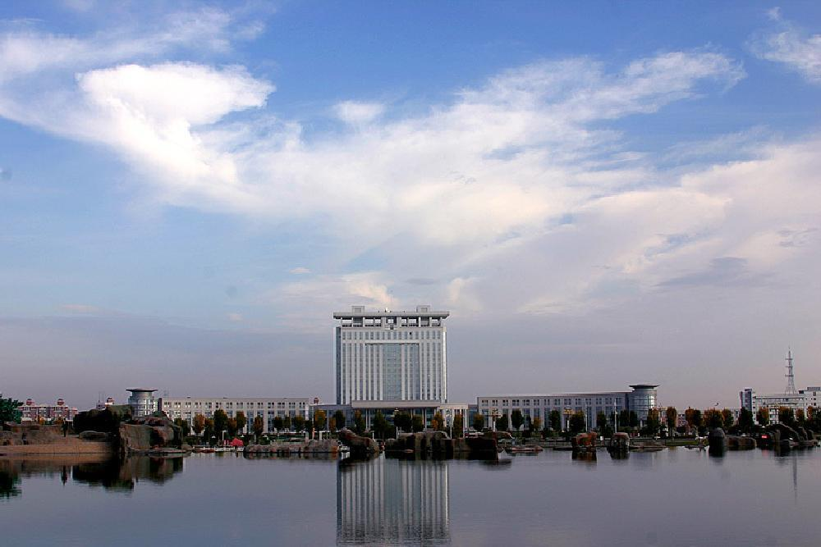
我的城市印象
市政府

Slide 8
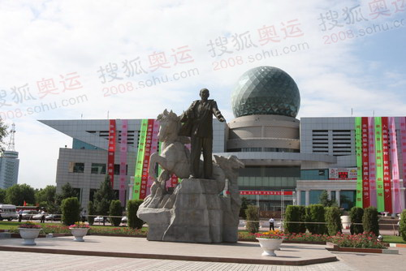
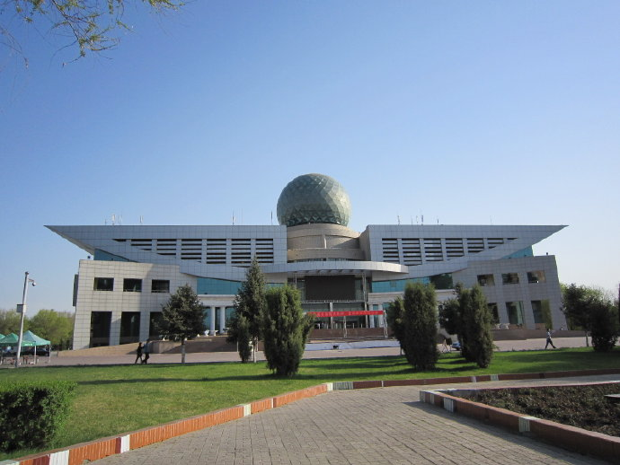
我的城市印象
游憩广场

Slide 9
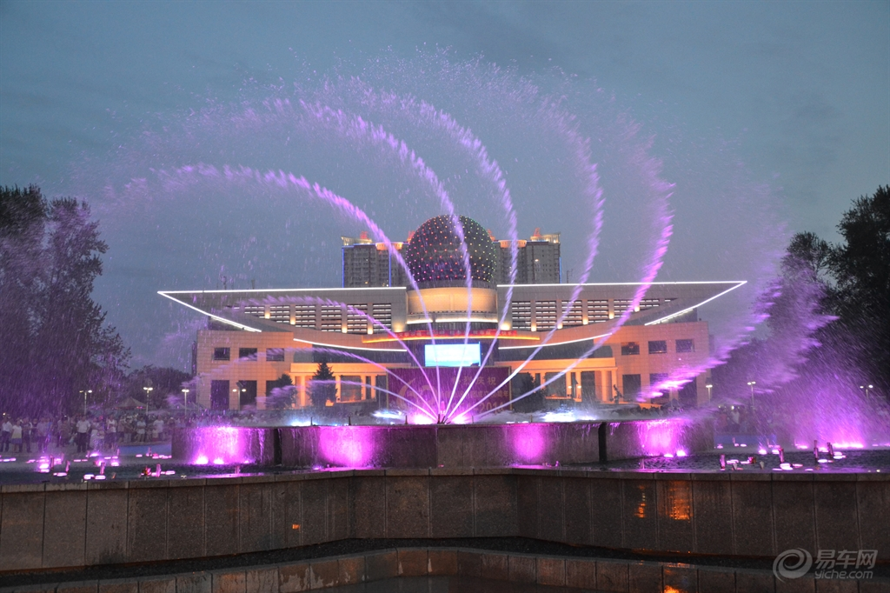
我的城市印象

Slide 10
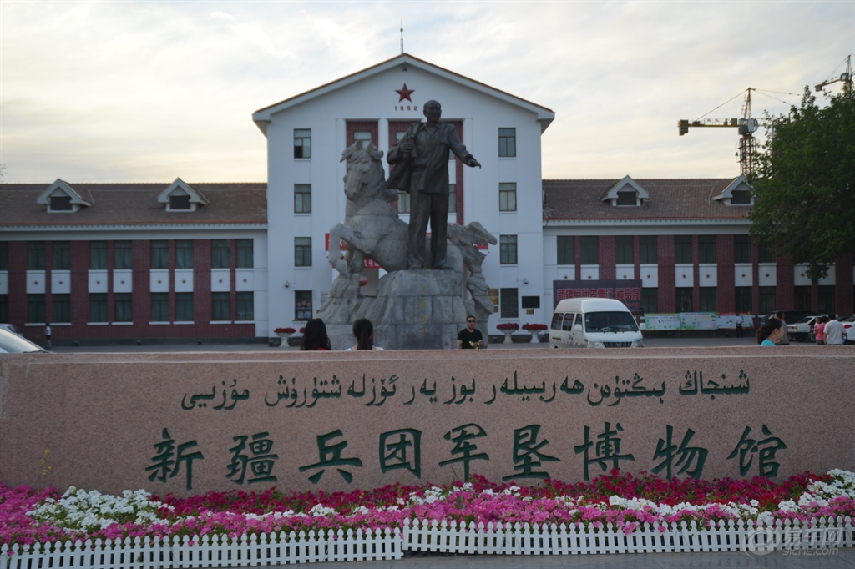
我的城市印象
军垦博物馆

Slide 11
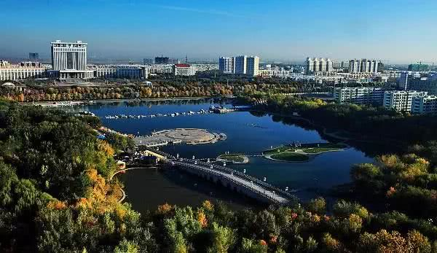
我的城市印象
人工湖和建设广场

Slide 12
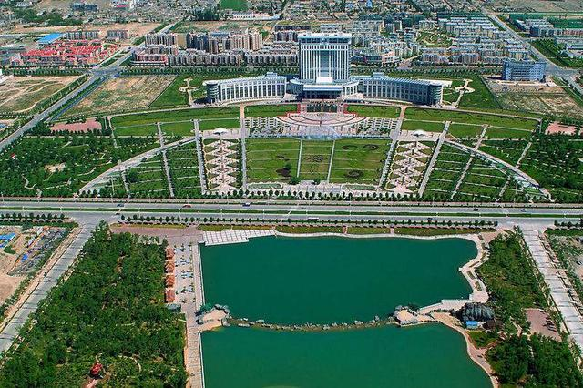
我的城市印象

Slide 13
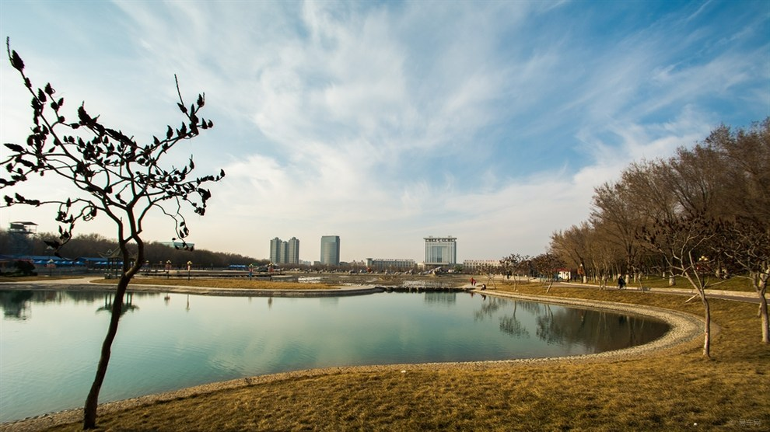
我的城市印象

Slide 14
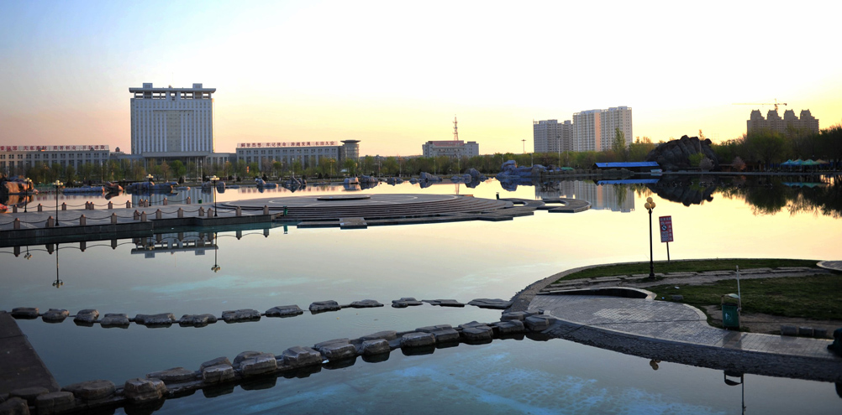
我的城市印象

Slide 15
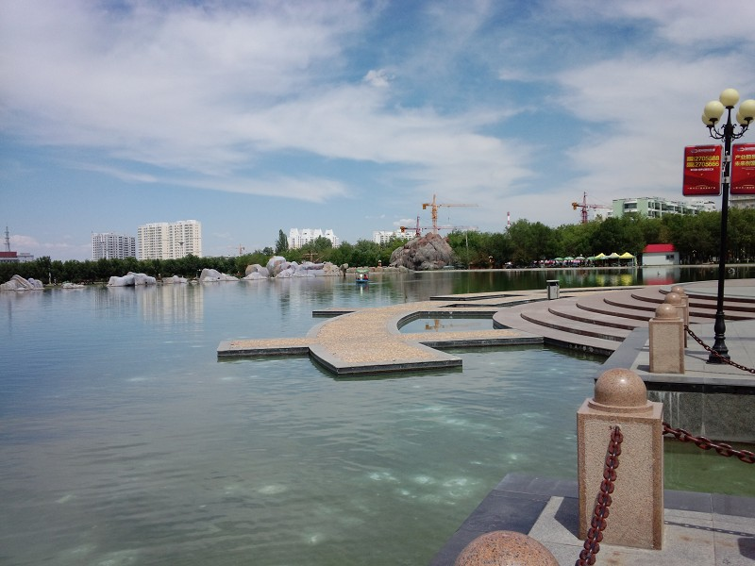
我的城市印象

Slide 16
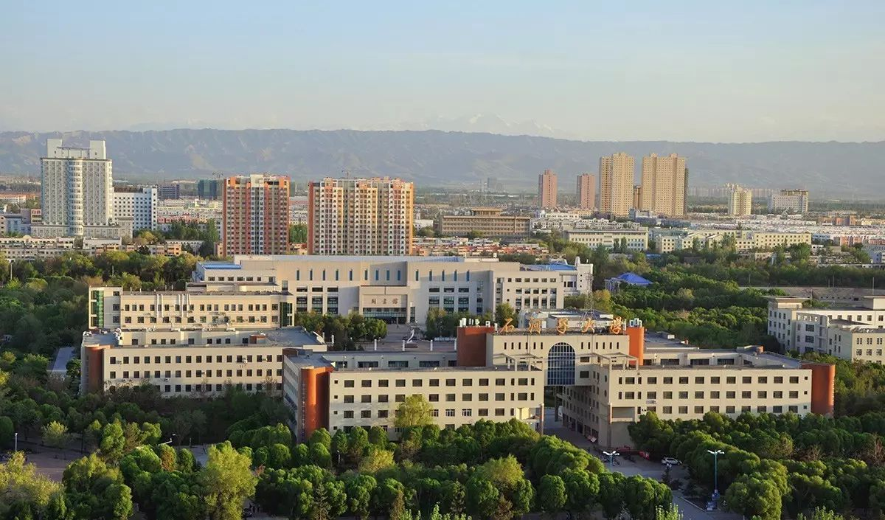
我的城市印象
石河子大学

Slide 17
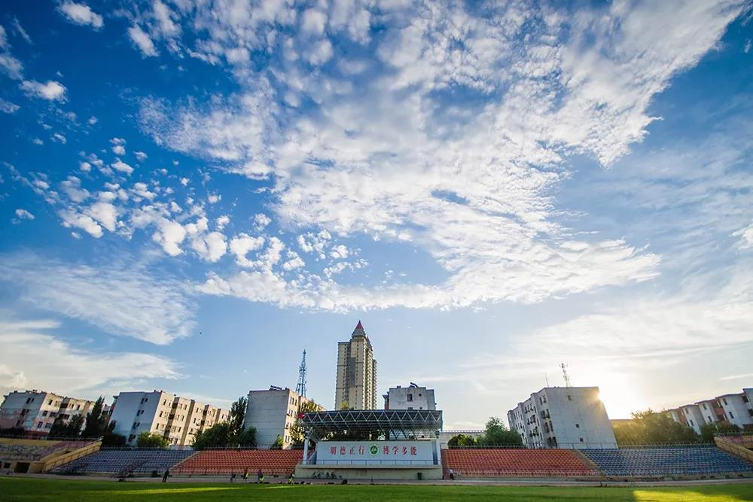
我的城市印象
石河子大学

Slide 18
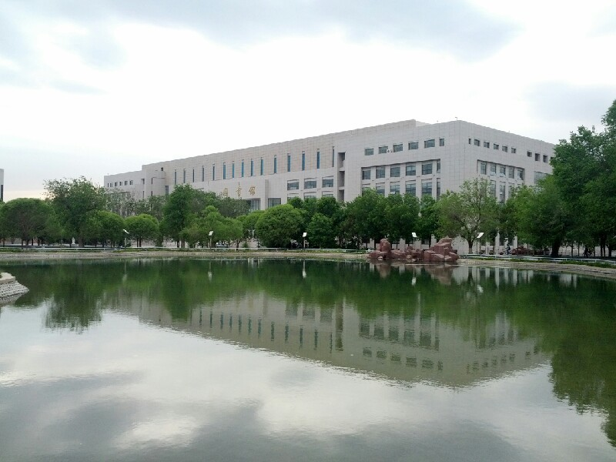
我的城市印象
石河子大学

Slide 19
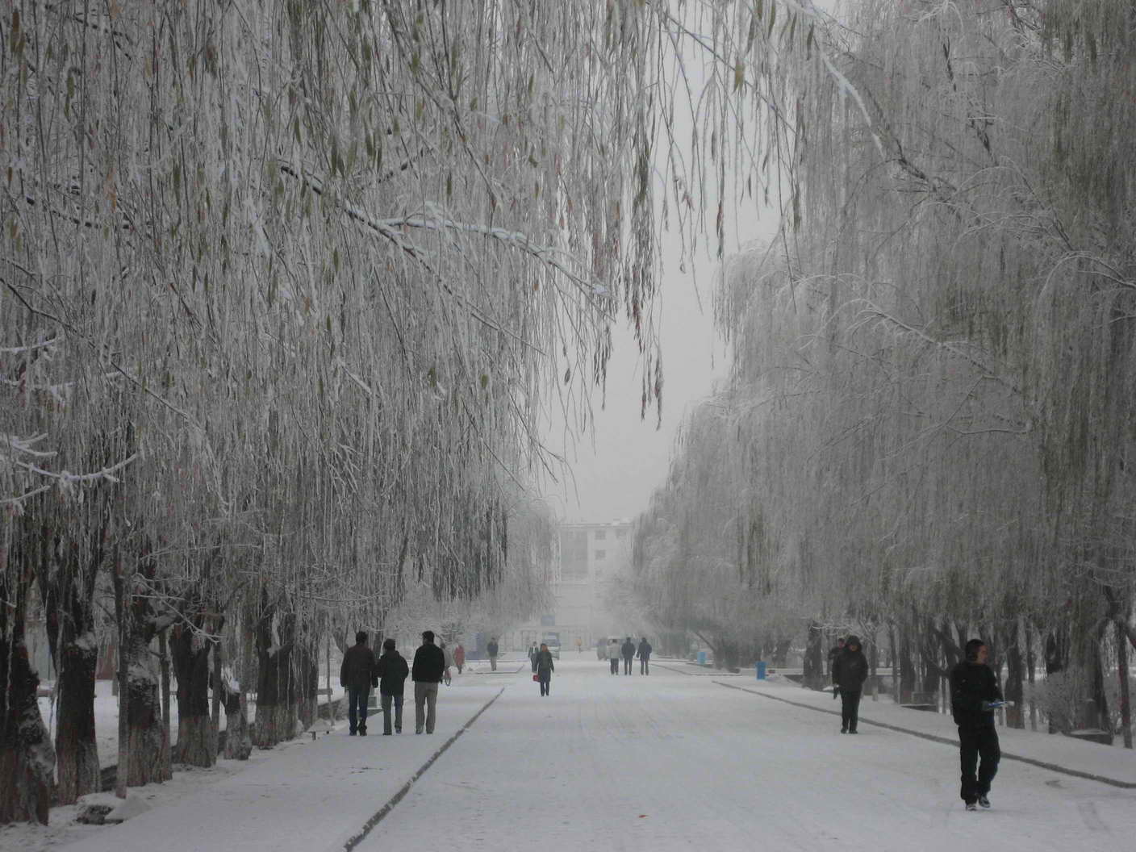
我的城市印象

Slide 20
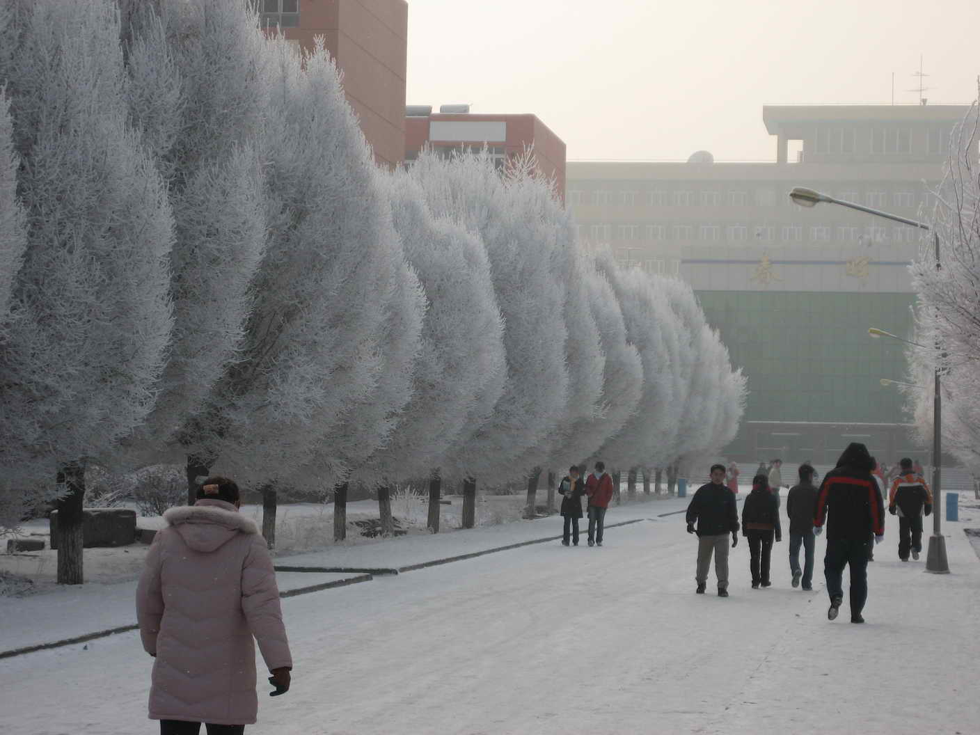
我的城市印象

Slide 21
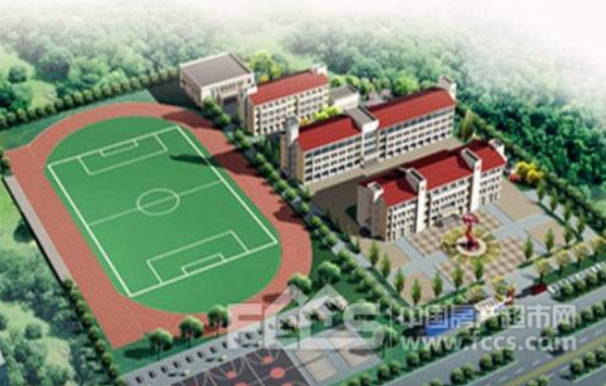
我的城市印象
高中城构成

Slide 22
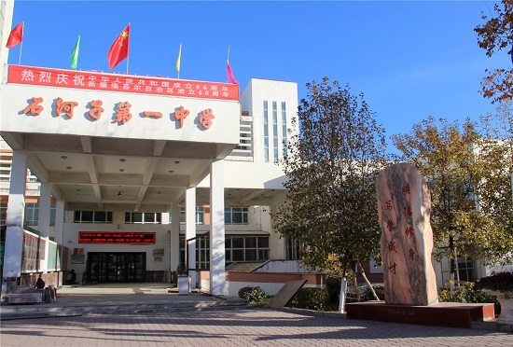
我的城市印象

Slide 23
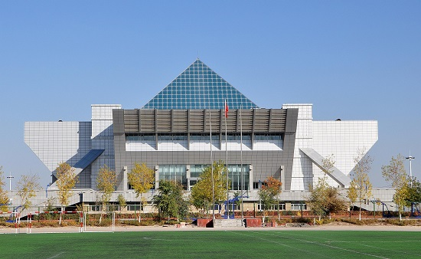
我的城市印象
高中城体育馆

Slide 24
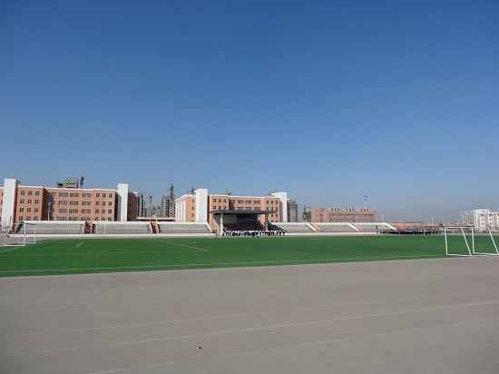
我的城市印象

Slide 25
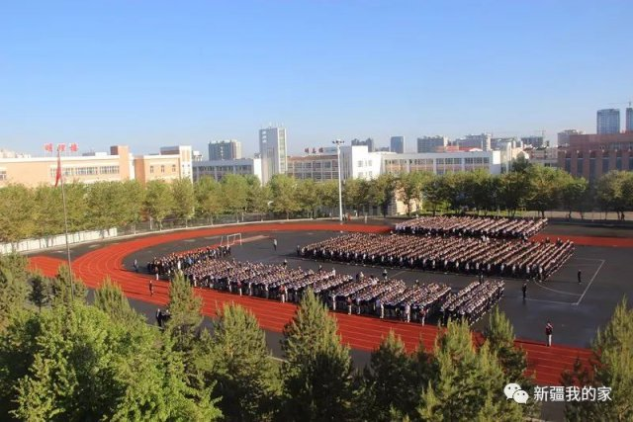
我的城市印象

Slide 26
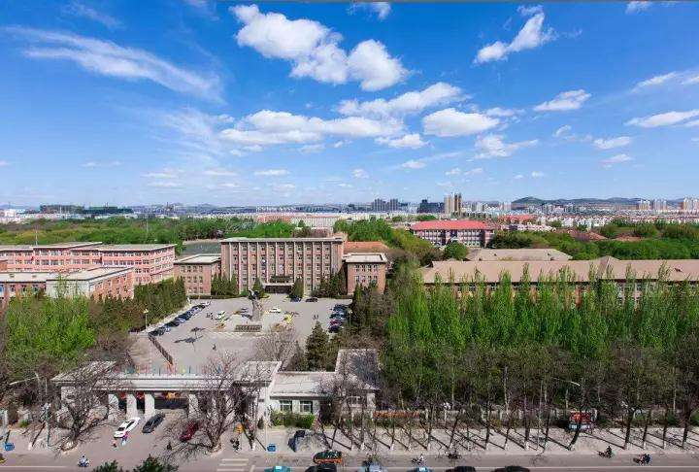
辽宁省阜新市
辽宁工程技术大学

Slide 27
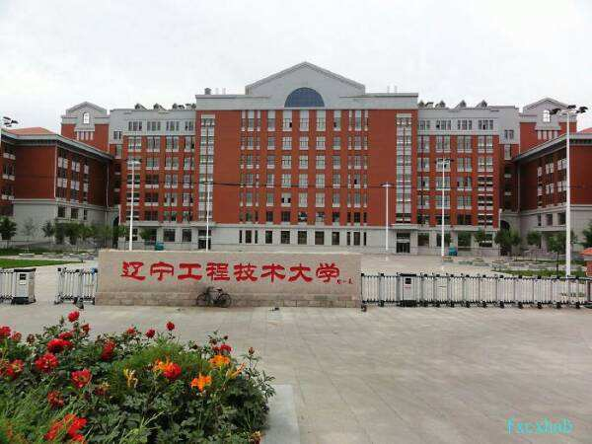
我的城市印象

Slide 28
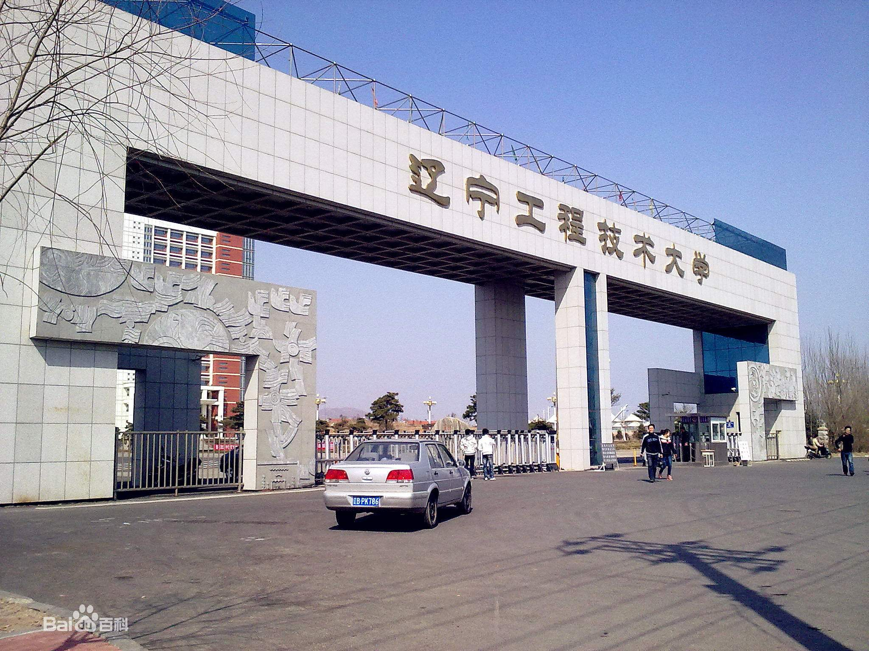
我的城市印象

Slide 29
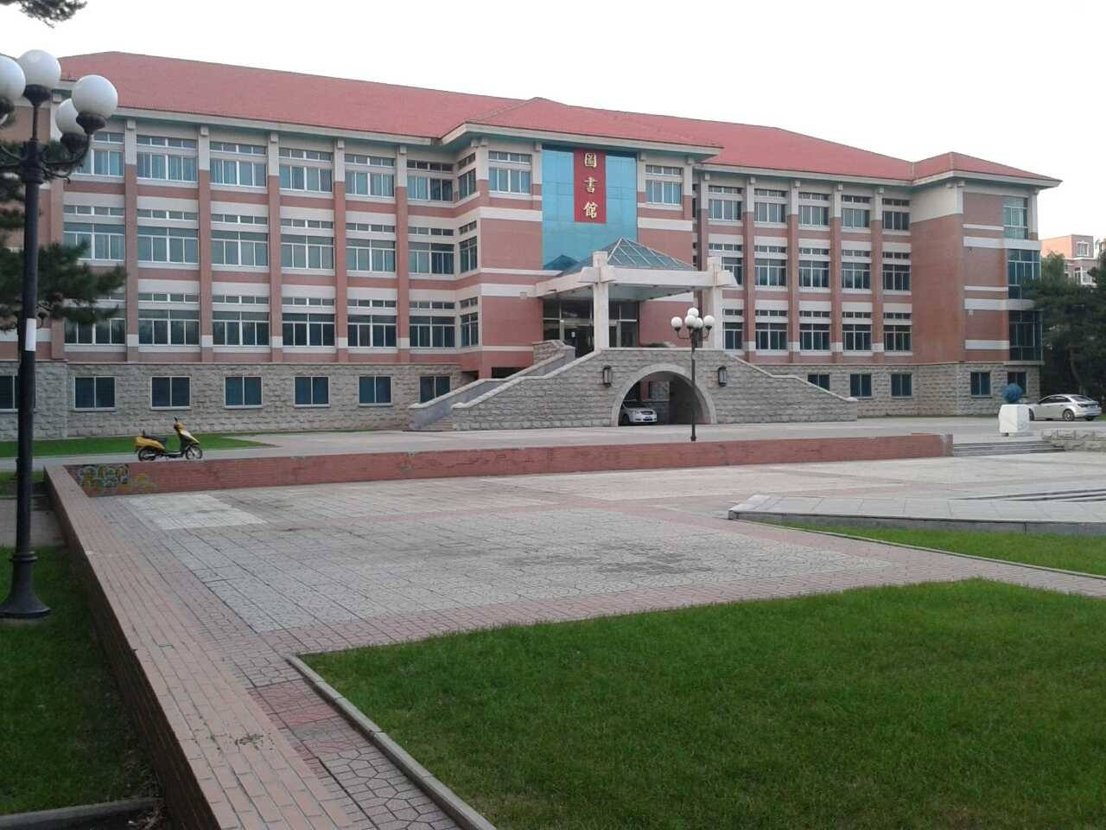
我的城市印象

Slide 30

一款游戏
抛开阵营矛盾和pvp玩法不说，我是一个完完全全的pve咸鱼休闲玩家 O(∩_∩)O~。。接下来带大家感受一下游戏特色其中的一小部分。。~~

Slide 31
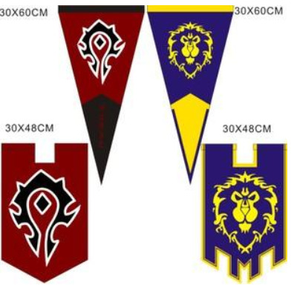


当然啦~ 还是要说一下 ！
为了联盟~
（但是部落也是有小号的，因为休闲玩家不分阵营~）

Slide 32

阵营
种族

Slide 33
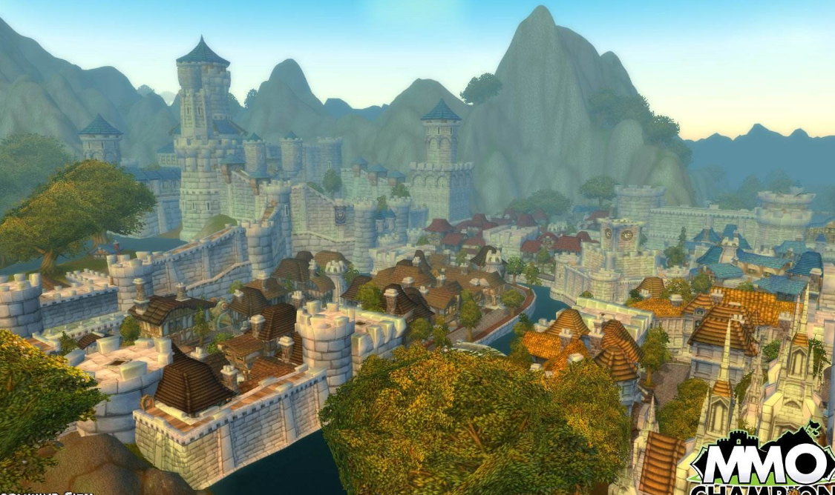

Slide 34
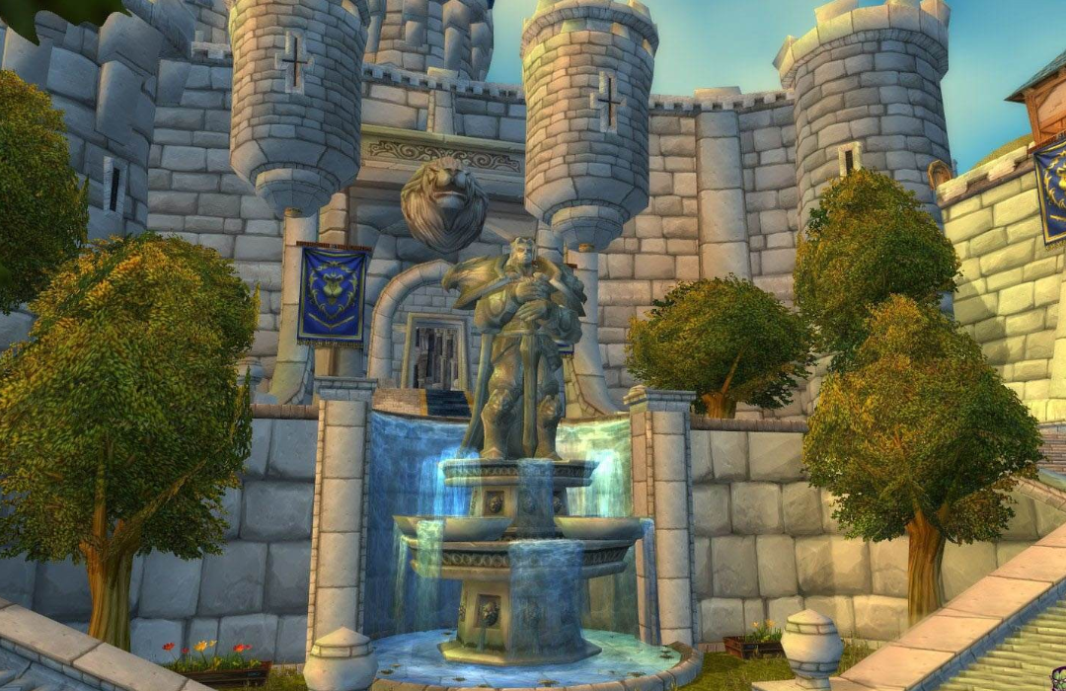

Slide 35
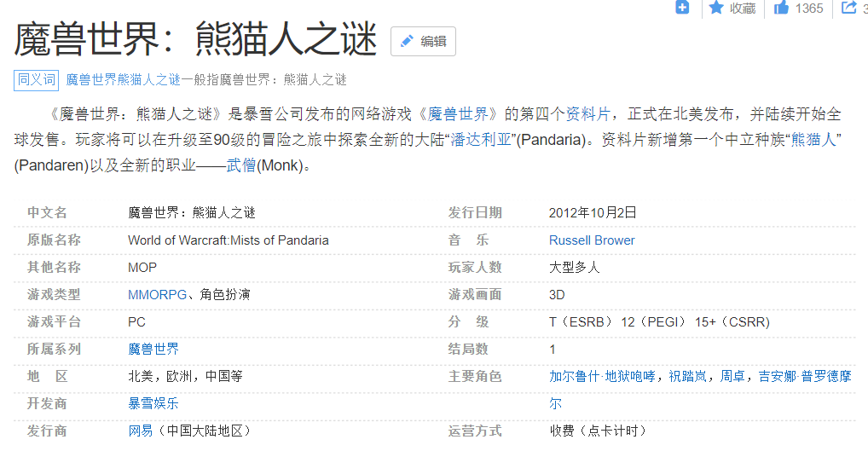

Slide 36
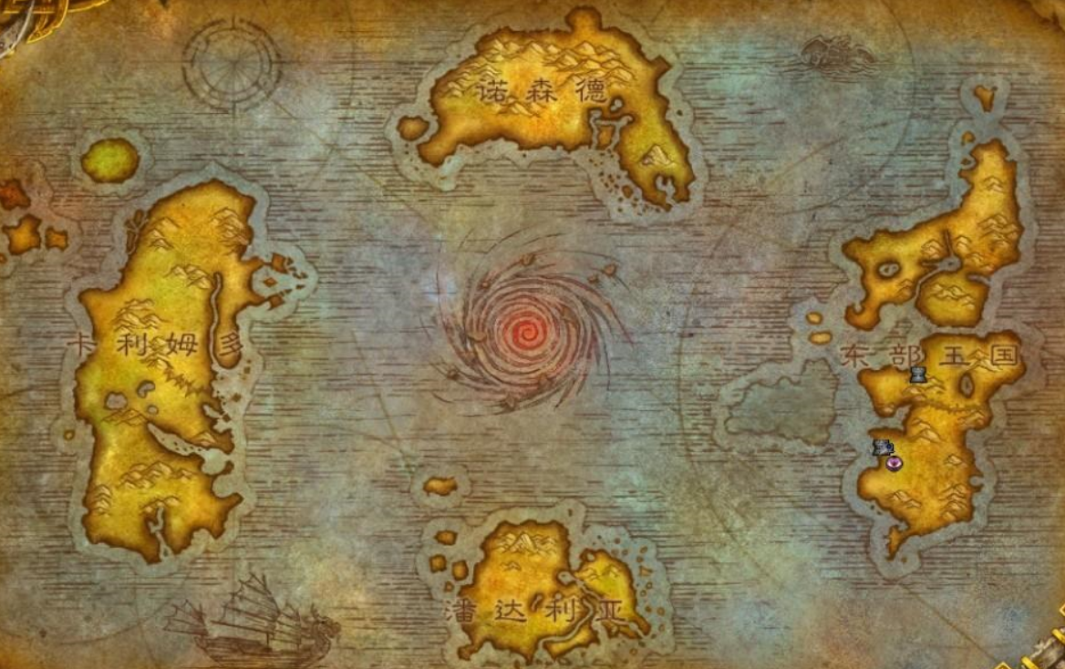

Slide 37

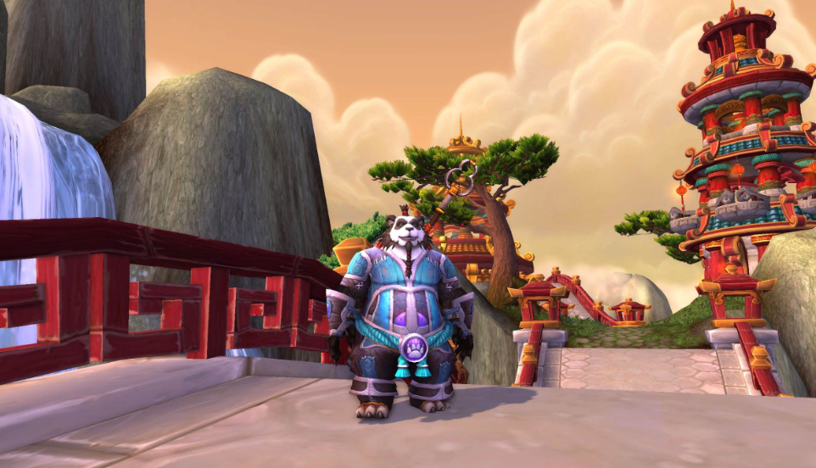
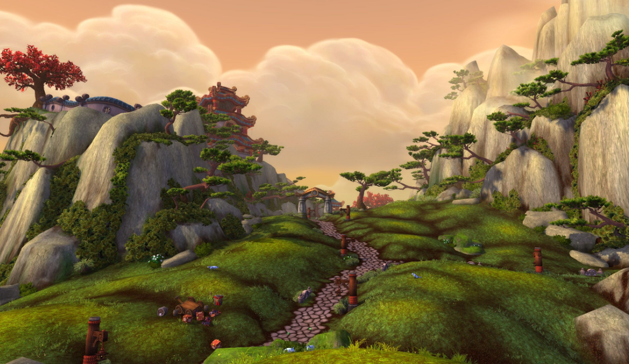
最具特色的地图环境
中国风
风景优美 休闲玩家的修仙圣地
新种族 熊猫人
是一个美工和剧情都比较良心的版本

Slide 38
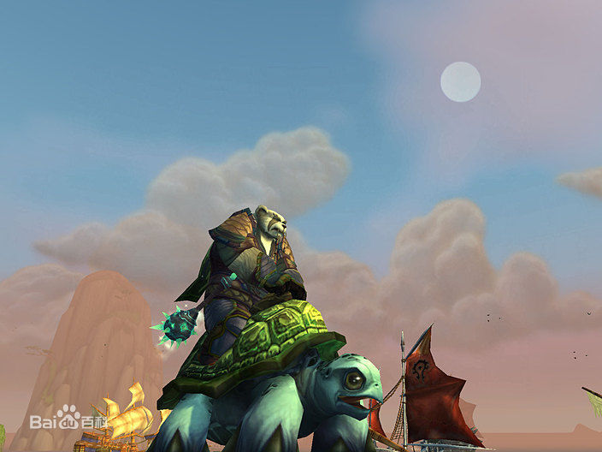
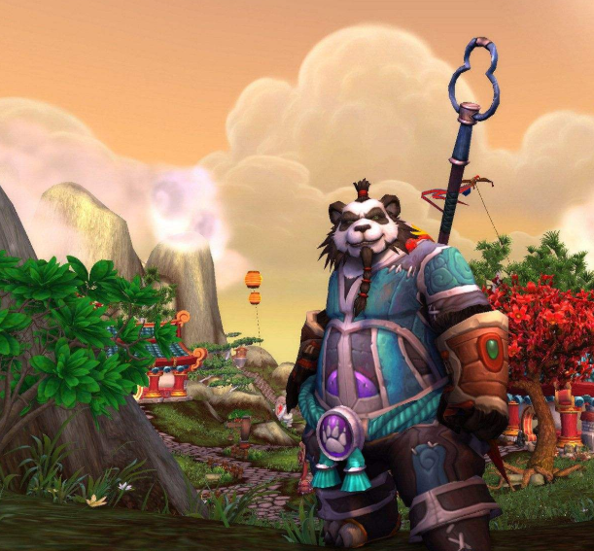

Slide 39
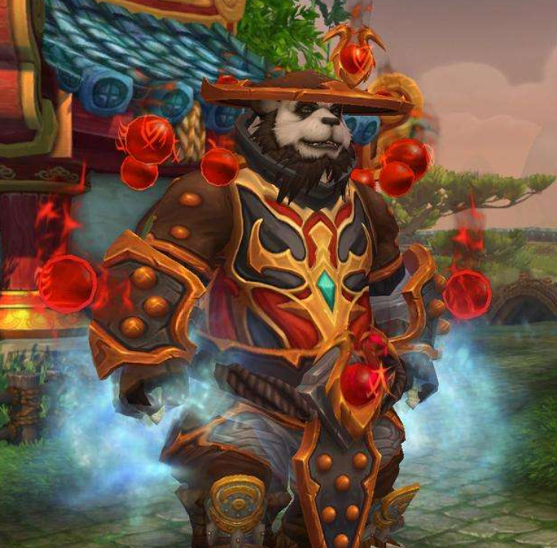
熊猫人武僧的
经典幻化

Slide 40
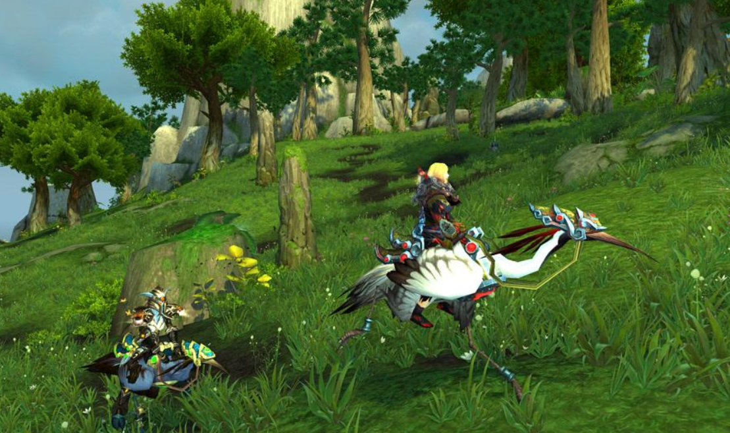

Slide 41
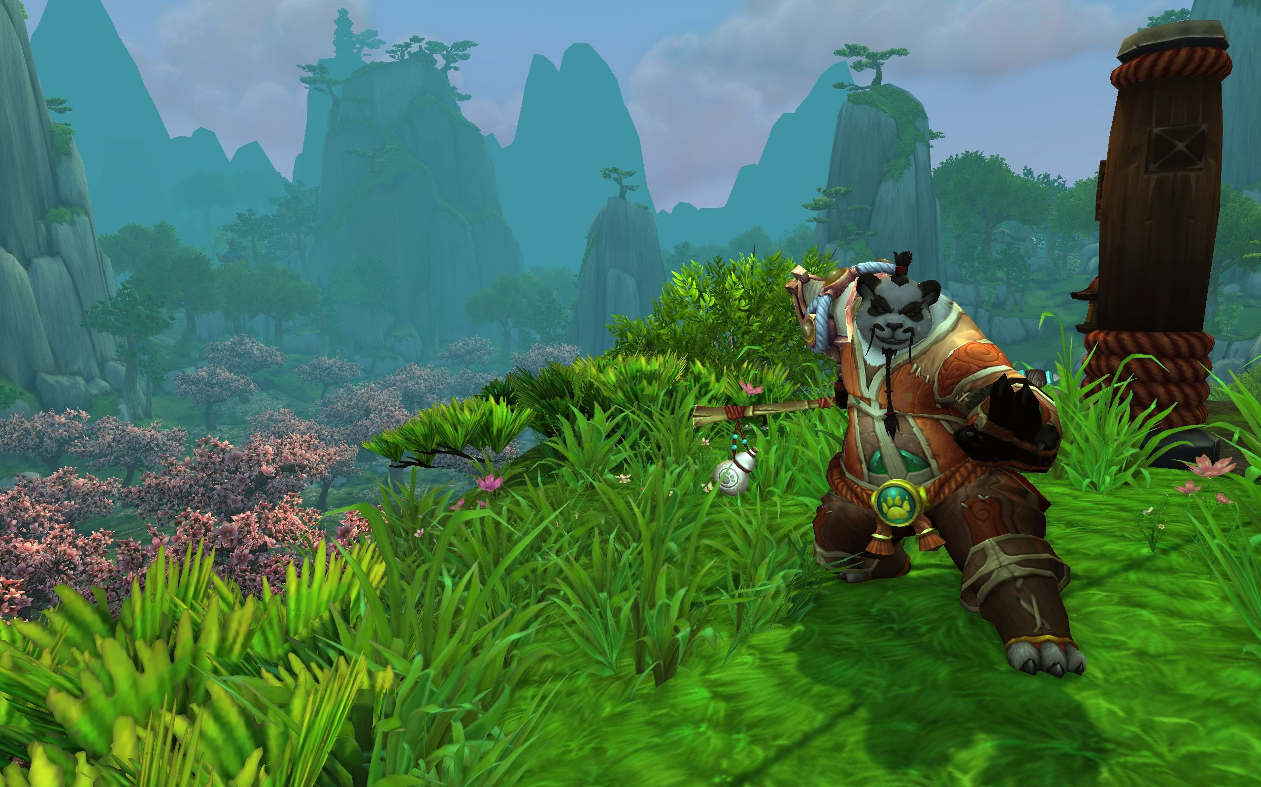

Slide 42
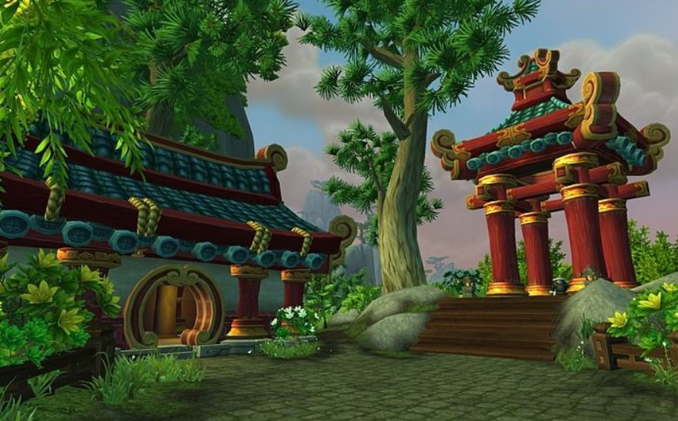

Slide 43
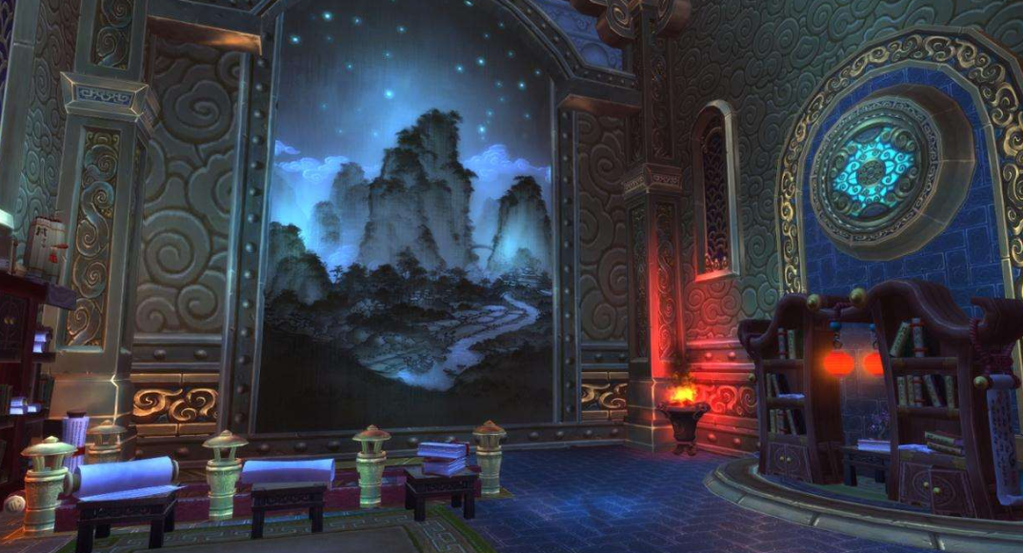

Slide 44
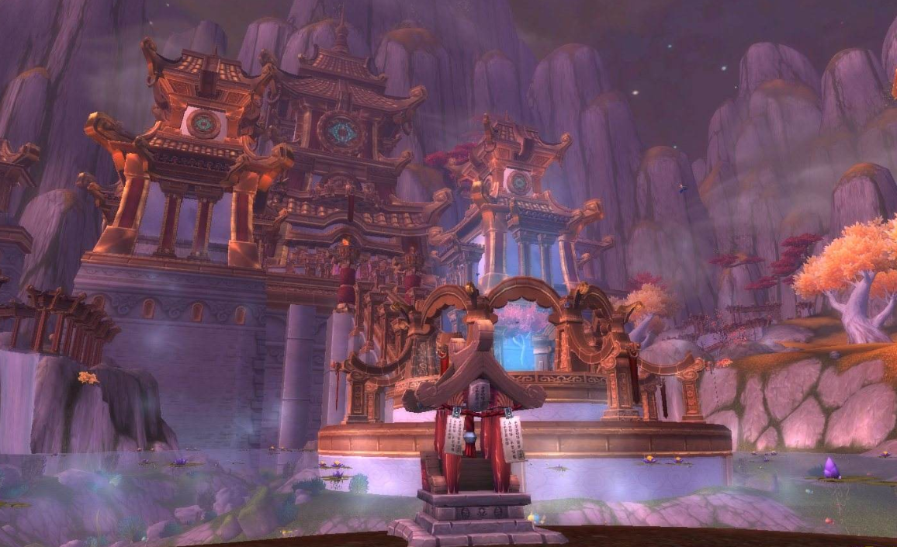

Slide 45

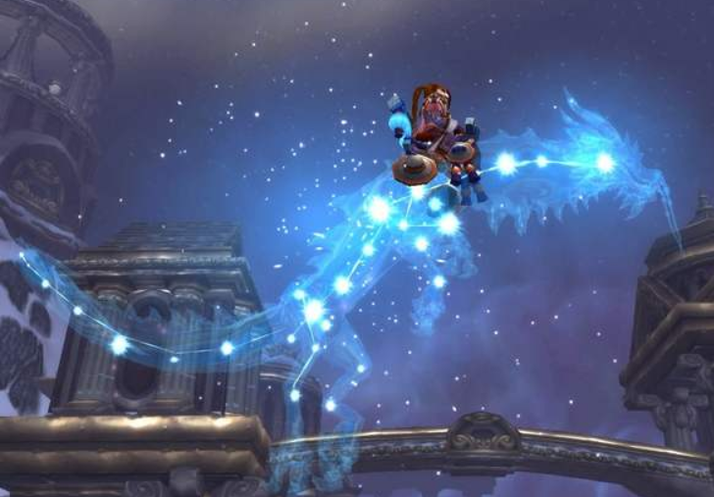

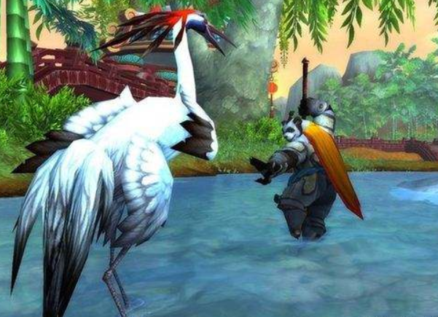

Slide 46
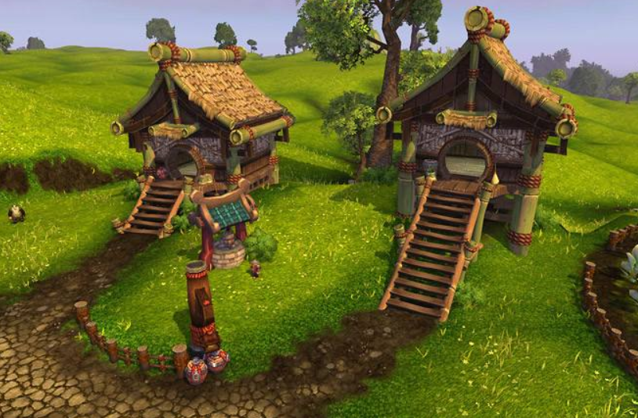
熊猫人的家
遍布在潘达利亚的各个角落~~
无论什么地形都会看见独具中国特色的小屋子。里面的细节也很丰富。

Slide 47
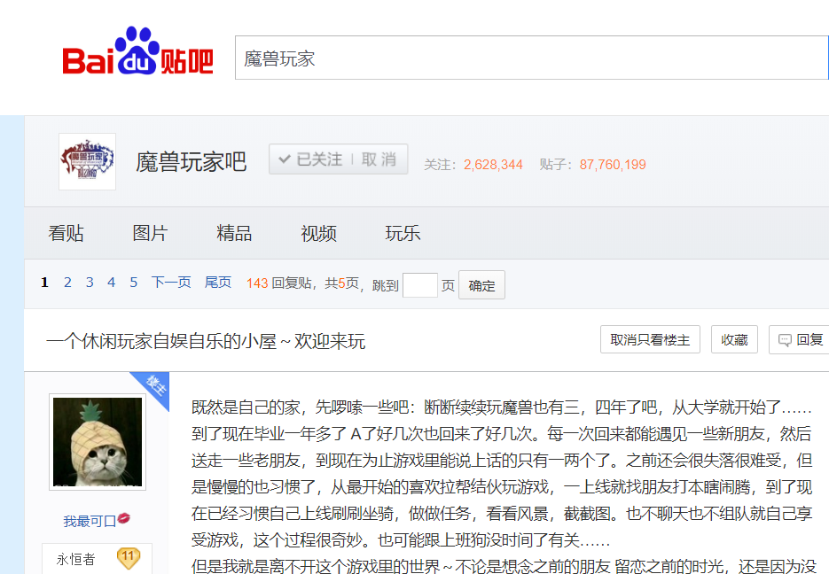
我的记录帖子~
https://tieba.baidu.com/p/5957567798?see_lz=1
游戏记录（游记）的主贴
https://tieba.baidu.com/p/5566367735?see_lz=1
魔兽玩家吧找组织
不是魔兽世界吧~~
发了几个帖子还有一些休闲任务和收集坐骑稀有宠物的攻略~

Slide 48

最后，打播广告：
如果有wower或者以后要入坑的
或者以后要回归的~
等以后稳定了、有空了一起搞事情！~~
魔兽世界需要新鲜血液！！

